Slide 1




耳戴式的唇语识别及融合行为多模态交互方法研究
Earable Lipreading And Behavior-Assistant Multimodal Interaction Technique
答辩学生：潘成婷
导师：王海鹏
答辩日期：2024.03.03
Notes:
评审老师们好，我是王海鹏老师的学生潘成婷，我的毕业设计题目是耳戴式的唇语识别及融合行为多模态交互方法研究

Slide 2
目录
CONTENTS
研究背景
论文主要内容
总结与展望
评审意见
合作QQ： 243001978
Notes:
我将从下面四个部分介绍论文的主要内容。

Slide 3
1
研究背景及意义

Slide 4
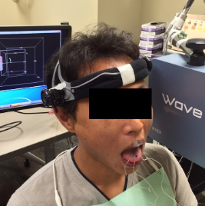
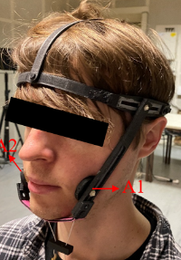
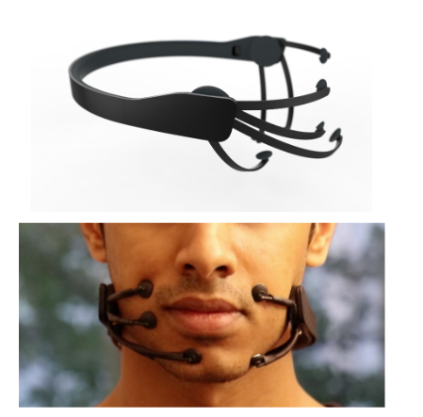
研究背景
唇语识别是指一种利用唇部运动产生的生物信号对自然人说话内容进行感知和理解的技术，在诸多场景下都有丰富的研究意义和实用价值。
感知技术可以被分为基于视觉的唇语识别技术和可穿戴的唇语识别技术两类。基于视觉的唇语识别需要将对应设备放置在固定位置才能采集到足够清晰的图像，不方便携带且很难在移动中使用。可穿戴的唇语识别设备方便佩戴和携带，使用户能够在移动中使用，设备无需依赖固定的位置，用户在公共场合或者特定情况下使用不会引起过多关注。
研究意义
综上所述，随着应用场景的复杂化和多样化，现有的唇语识别和交互技术不足以满足用户的需求，唇语识别技术面临新的挑战。耳戴式的唇语识别设备具有非侵入性，低功耗，便携等优点，该方法为有言语障碍的人士提供了一种交互选择，该工作对于可穿戴的唇语识别和交互提供了参考价值。
Notes:
目前已有的唇语识别集中于基于视觉的识别方式，但是基于视觉的唇语识别需要固定位置采集图像，可穿戴的唇语识别设备方便携带，能在移动中使用，因此本文开发一种耳戴式的唇语识别方法，并在此基础上开发了自然的交互方法。

Slide 5
论文主要内容
2
一、面向耳戴式设备的唇语检测技术
二、面向耳戴式设备的唇语命令识别技术
三、融合行为的多模态唇语交互方法及原型系统
Notes:
我将这三个部分介绍论文的主要内容，分别是

Slide 6
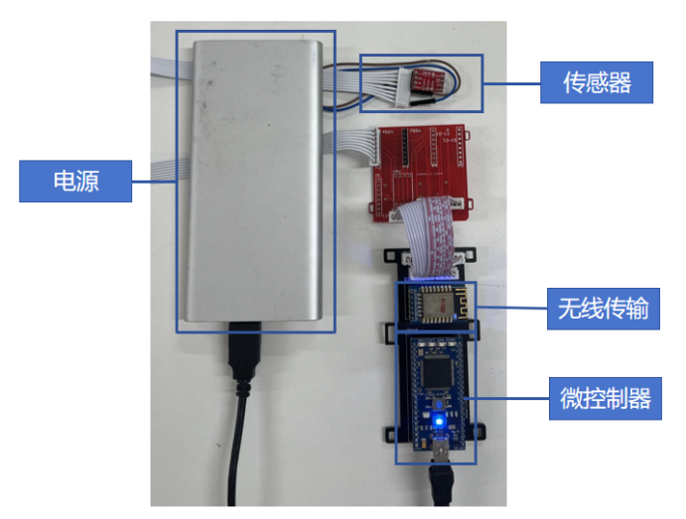
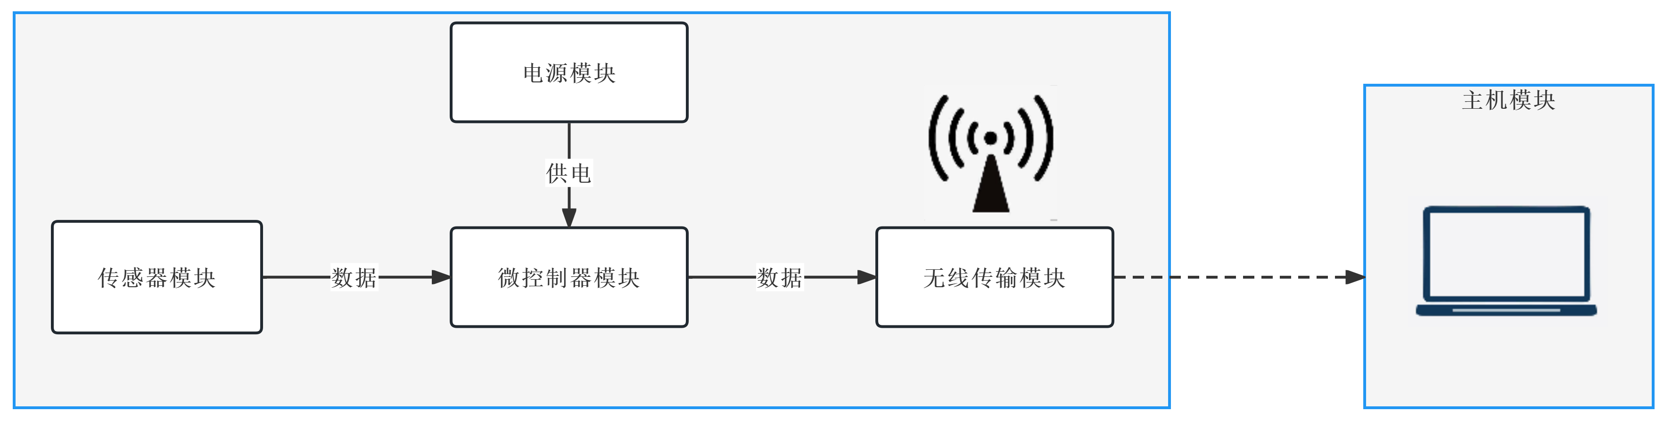
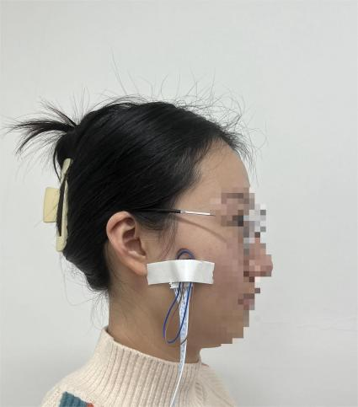
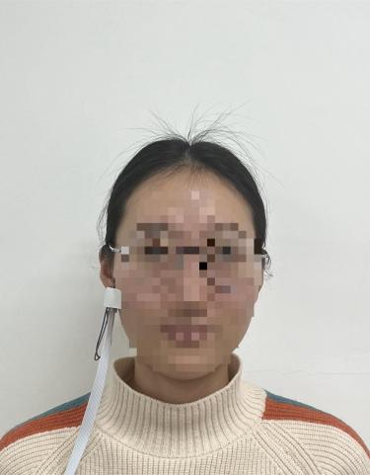
论文主要内容
一、面向耳戴式设备的唇语检测技术
1.1 耳戴式唇语识别设备
名称 | 型号 | 功能
惯性传感器 | SparkFun MPU-9250 | 跟踪唇部运动
微控制器 | Mbed LPC1768 | 读取并处理传感器数据
传输单元 | ATK-ESP8266 | 将数据转发至主机
供电设备 | 锂电池 | 为设备供电
Notes:
耳戴式设备的硬件框架如图所示，其中包括传感器模块，电源模块，微控制器模块和无线传输模块，右图为硬件设备的实物图，最上面为采集唇语行为信号的传感器，传感器使用的是惯性传感器，体积小，灵敏度高，不会影响用户的日常交流和社交。微控制器负责接收来自传感器的数据，并转发至无线传输模块，由无线传输模块转发至主机，电源为普通锂电池电源，负责为整个设备供电。下图为详细的元器件选型表，并说明了每个器件的具体功能，最下方为耳戴式唇语识别设备的佩戴图，设备佩戴于用户的脸颊右侧，采集单侧的唇语肌肉和关节运动，涉及到的肌肉主要为咬肌，关节主要为颞下颌关节，可以看到设备被固定于脸颊右侧。

Slide 7
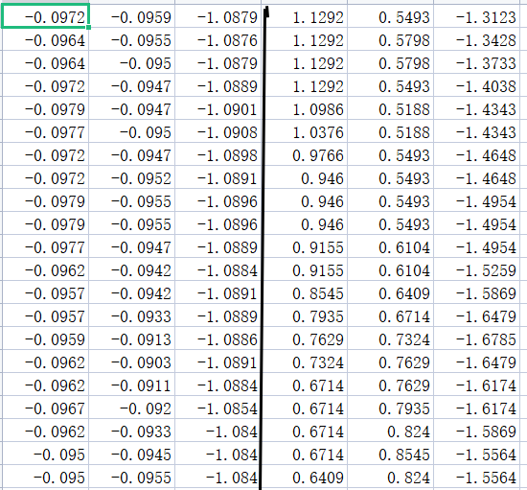
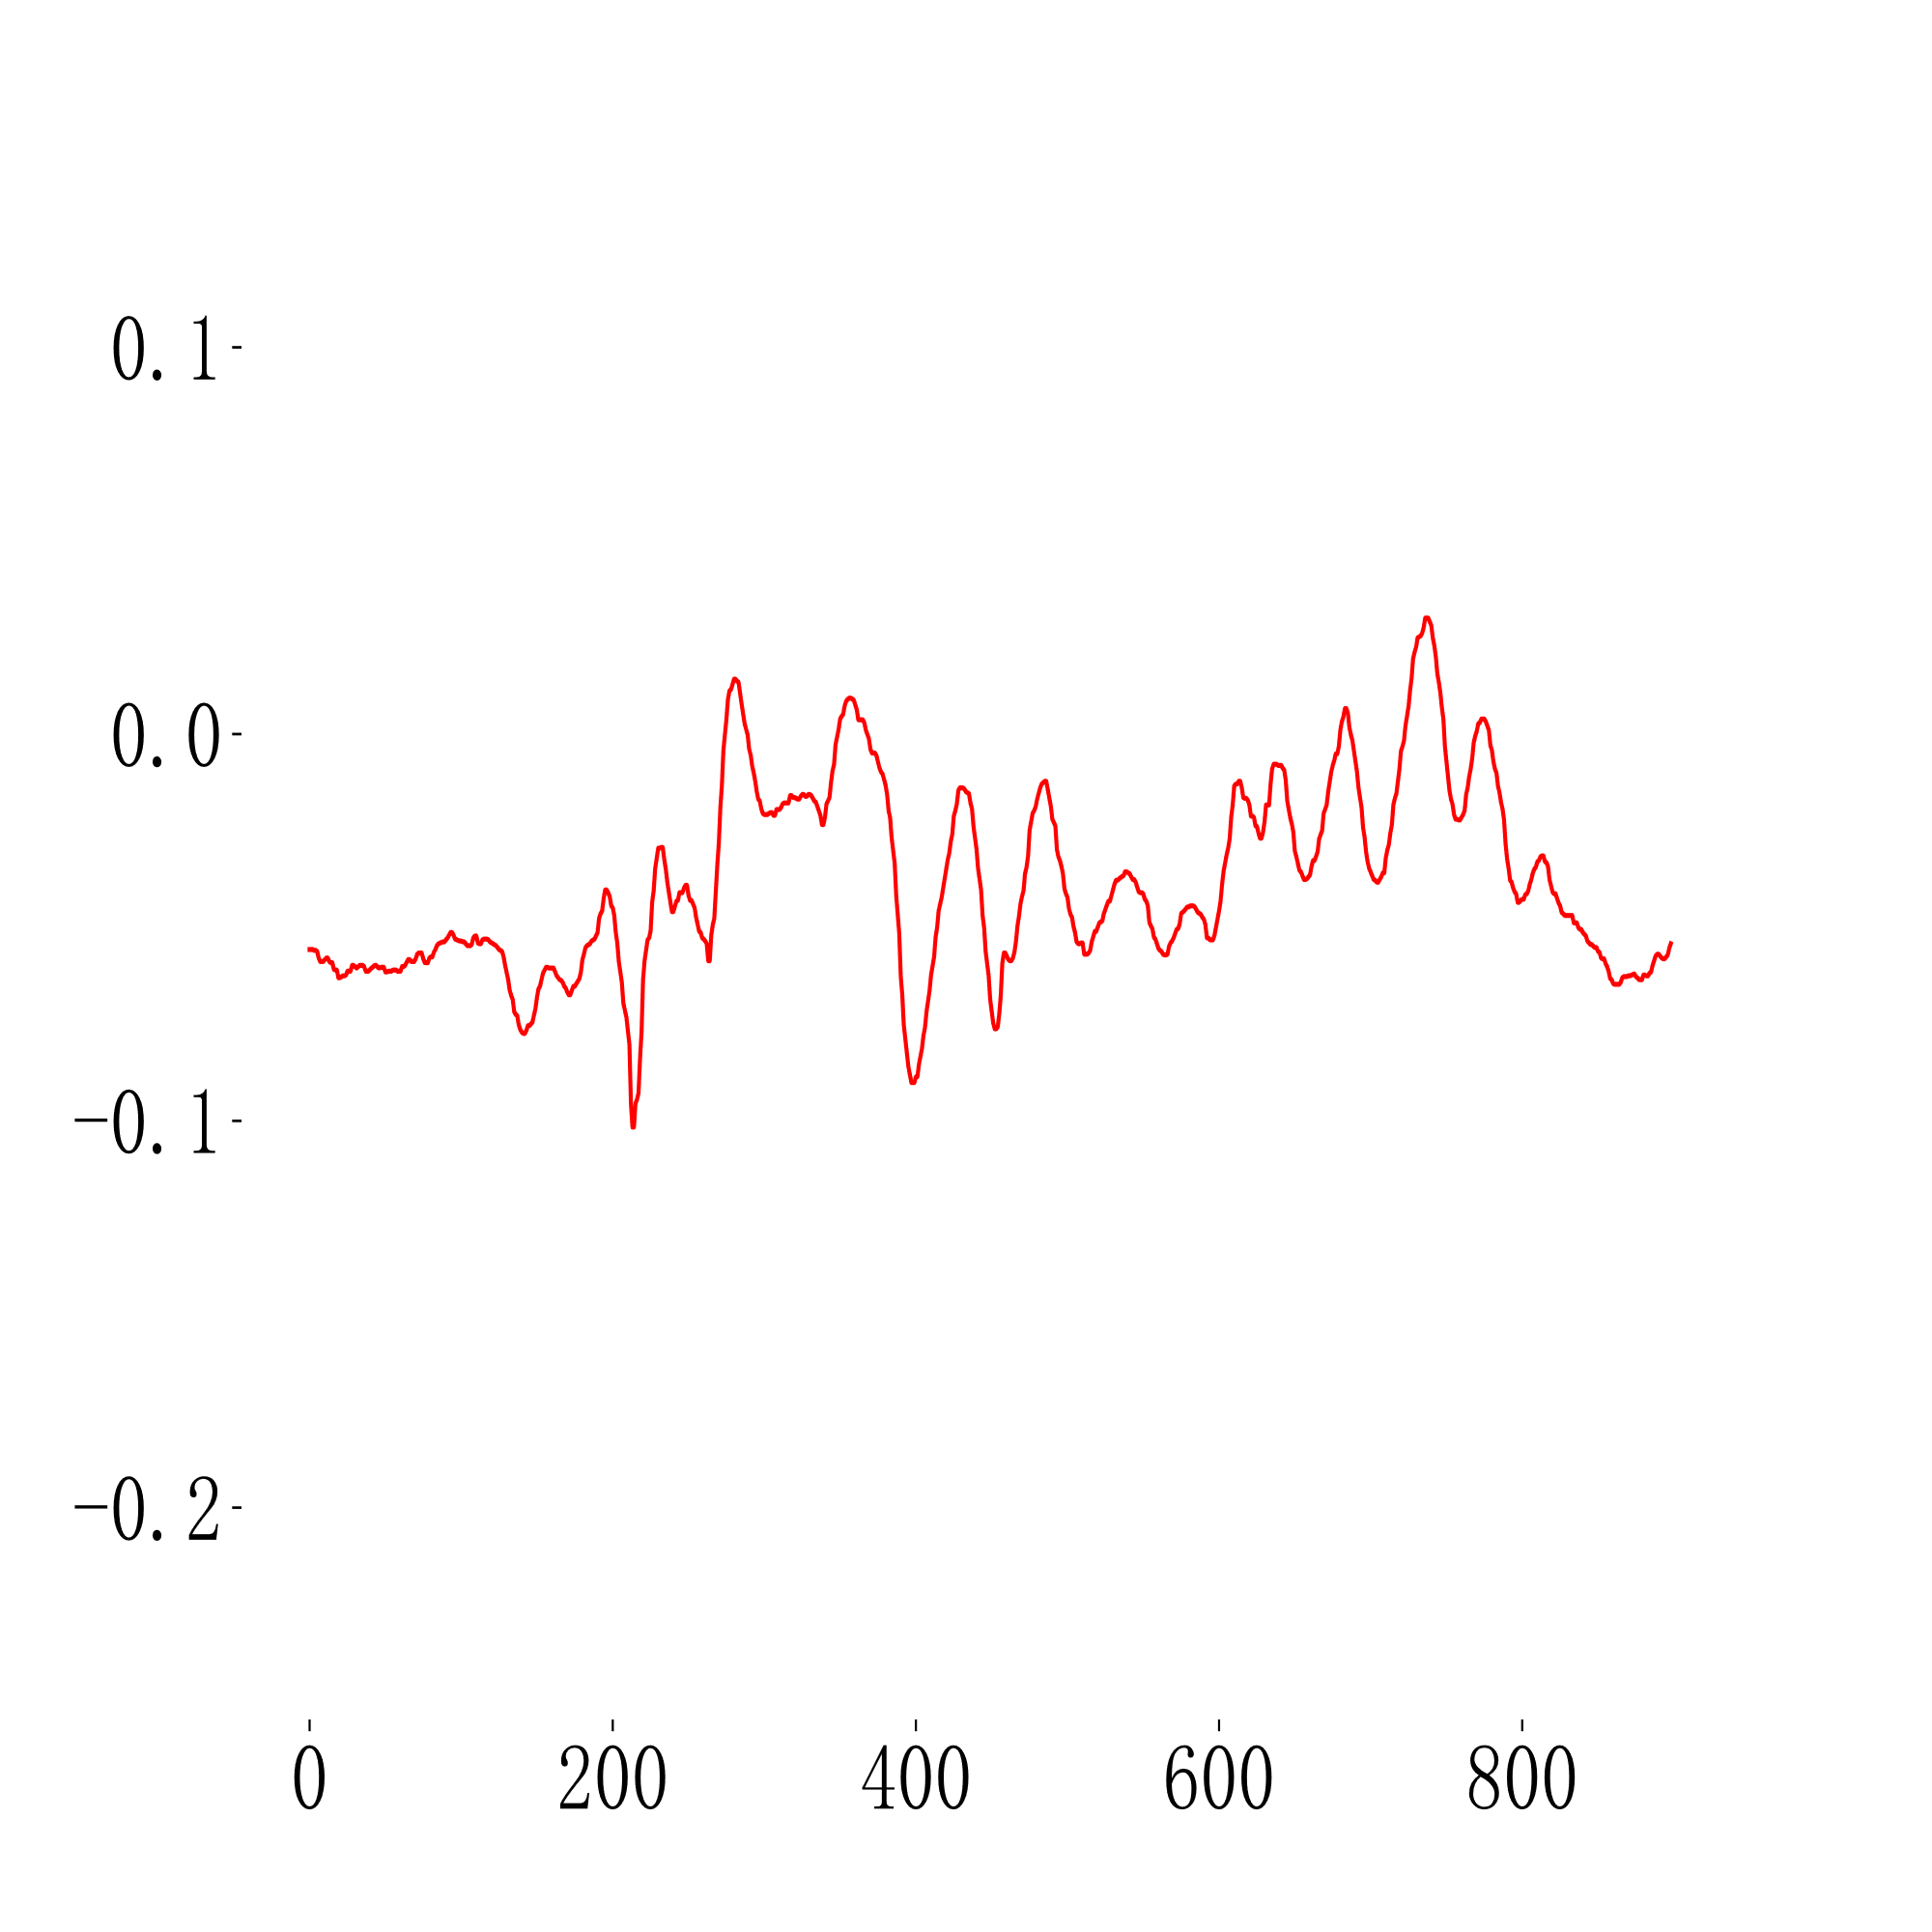
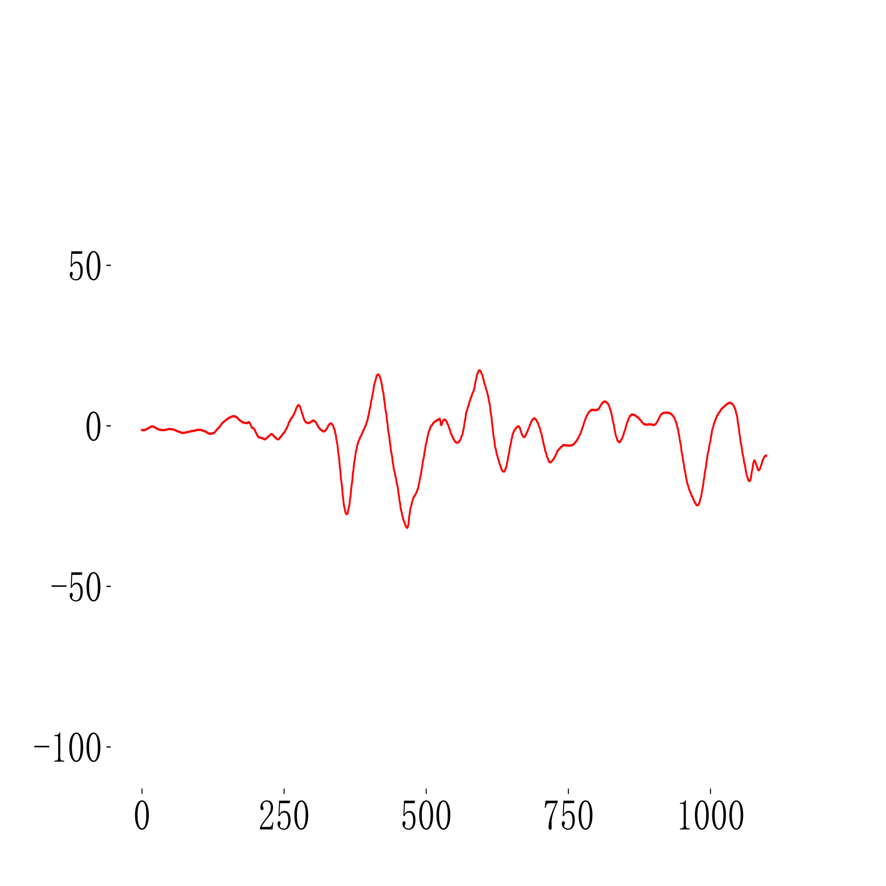
论文主要内容
1.2 数据格式
加速度计信号
陀螺仪信号
加速度计信号
陀螺仪信号
Notes:
以上为传感器设备采集到的数据示例，惯性传感器的三轴加速度计信号和三轴陀螺仪信号如图所示，这是唇语信号加速度计信号和陀螺仪信号的时域图。

Slide 8
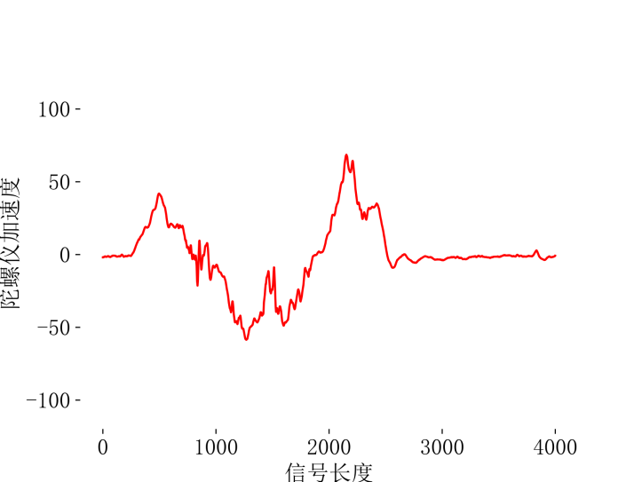
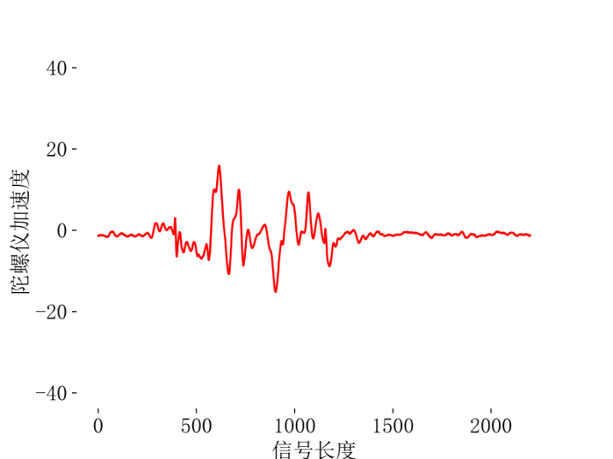
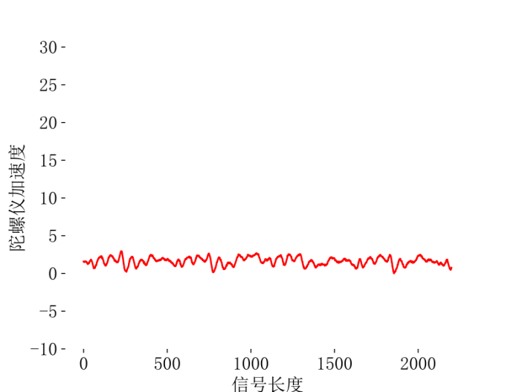
论文主要内容
1.3 噪声信号分析
耳戴式的唇语检测的特性在于设备采集的默认信号可以被分类为人体行为信号，唇语信号，人体微动信号3类信号。
人体行为信号
唇语信号
人体微动信号
Notes:
因为惯性传感器提供了了精密的慢速和快速运动跟踪，在保证能够采集到细节丰富的唇语行为信号的同时，也不可避免地受到其他噪声的干扰，例如人体行为信号和人体微动信号，人体行为信号在本文中主要研究的头部行为信号，包括点头，摇头和歪头等3种信号，人体微动信号包括人体呼吸心跳对设备造成的信号干扰，唇语信号指的是包含用户交互意图的唇语命令的肌肉和关节行为信号。

Slide 9
论文主要内容
(a) 人体行为信号与唇语信号分类
实验结果
特征及分类器
分类器 | Accuracy(%) | Precision(%) | Recall(%) | F1 score(%)
GNB | 0.97 | 0.99 | 0.96 | 0.98
时域特征 | 频域特征 | 分类器
最小值 | 幅值最高的频率 | 决策树
最大值 | 最高幅值 | 高斯朴素贝叶斯
平均值 | 平均频率 | 支持向量机
标准差 | 频率总和 | 最近邻分类器
过零次数 | 最小频率
信息熵 | 最大频率
偏度 | 中值频率
峰度 | 标准差
曲线下面积
Notes:
为此需要对信号进行预处理，首先进行人体行为信号，也就是头部行为信号与唇语信号的二分类，从头部行为信号和唇语信号的六轴信号分别提取时域和频域特征，时域特征分别为最小值，最大值，平均值，标准差，过零次数，信息熵，偏度，峰度和曲线下面积，频域特征分别为幅值最高的频率，最高幅值，平均频率，频率总和，最小最大频率，中值频率，标准差。使用4种分类器，分别为决策树，高斯朴素贝叶斯，支持向量机和最近邻分类器，实验结果表明高斯朴素贝叶斯的分类效果最好，可以达到97%的分类准确率，从混淆矩阵中可知，头部行为信号可以达到100%的识别准确率，唇语行为信号有3.43%的样本被识别为头部行为信号。

Slide 10
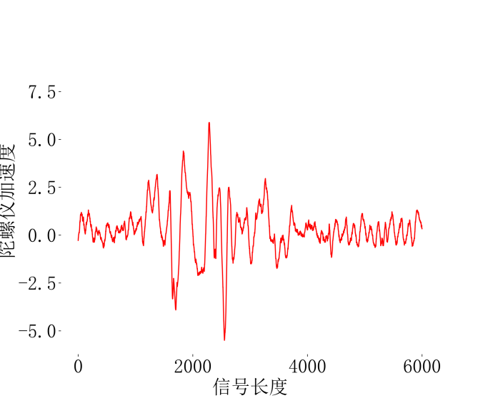
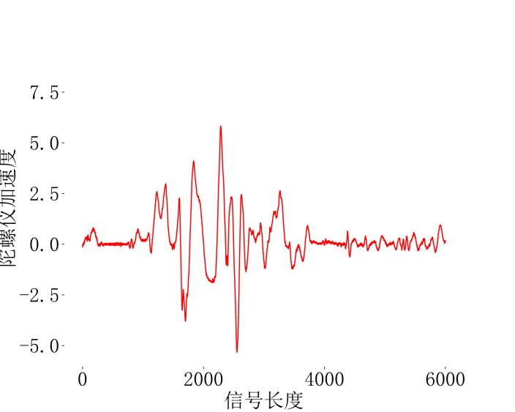
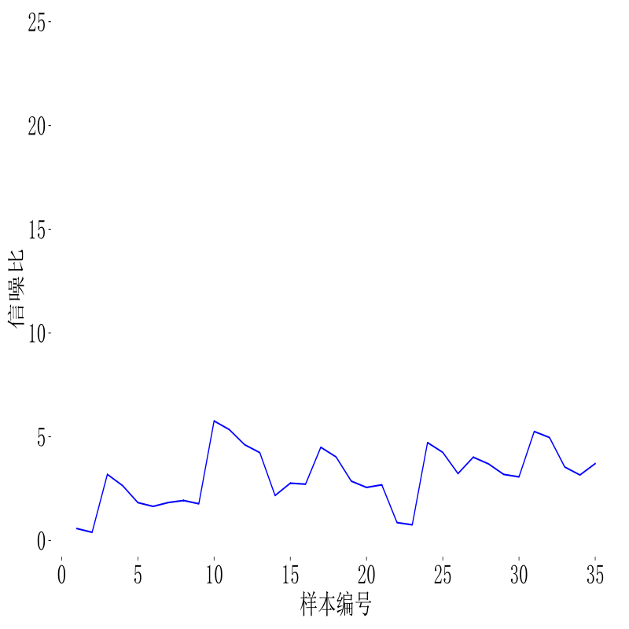
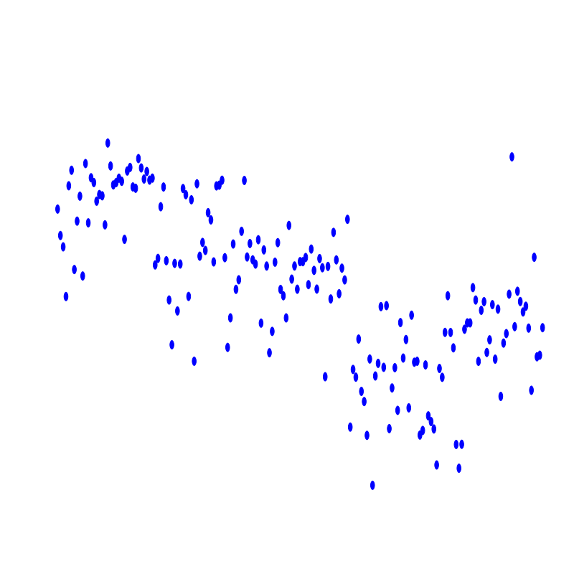
论文主要内容
(b) 基于谱减法的噪声抑制法
未处理的唇语信号
噪声抑制后的唇语信号
评价指标：信噪比
噪声抑制前的信噪比均值为17.06，噪声抑制后的信噪比均值为20.79，噪声抑制法使信号的信噪比提高了21.85%。
Notes:
完成对人体行为信号的预处理后，需要对唇语信号中的人体微动信号进行噪声抑制，使用的噪声抑制法为谱减法，即计算噪声信号和唇语信号的平均功率谱，将唇语信号的功率谱减去噪声信号的功率谱，得到噪声抑制后的唇语信号。这是噪声抑制前后的对比图，可以看到在保留了主要唇语信号成分的基础上，减少了大部分人体微动信号。为了更加客观的评价实验结果，本文使用了信噪比公式来评价噪声抑制的效果，PS代表噪声抑制后的唇语信号的平均功率，PN代表人体微动信号的平均功率，计算得到的信噪比越高表明信号的质量越好。谱减法在信噪比本身很低的情况下，会造成信号波形失真的问题，计算得到的加速度计和陀螺仪的信噪比如图所示，其中加速度计的信噪比低于5，因此只使用谱减法对于陀螺仪信号进行噪声抑制，实验结果如下图所示，噪声抑制前的信噪比均值为17.06，噪声抑制后的信噪比均值为20.79，噪声抑制法使信号的信噪比提高了21.85%。，经假设性检验方法检验，噪声抑制前后的信噪比样本存在显著性差异。

Slide 11
论文主要内容
(c) 基于双阈值的端点检测法
短时能量序列
阈值计算
主成分分析
分帧
唇语段判断
谱质心序列
阈值计算
主成分分析的协方差公式
短时能量的具体公式
谱质心的具体公式
阈值计算的具体公式
Notes:
在完成对信号的噪声抑制后，需要检测信号的开始和结束端点，使用的端点检测法为基于双阈值的端点检测法，双阈值分别为短时能量和谱质心计算得到的阈值。这是端点检测法的基本流程，其中主成分分析是为了找到数据中变化最大的一条坐标轴，在该坐标轴的基础上进行端点检测，对信号进行分帧处理，然后计算得到短时能量和谱质心序列，然后由阈值计算公式从序列中动态计算得到两个阈值，依次判断每一帧是否为唇语段，得到唇语信号的开始和结束端点。

Slide 12
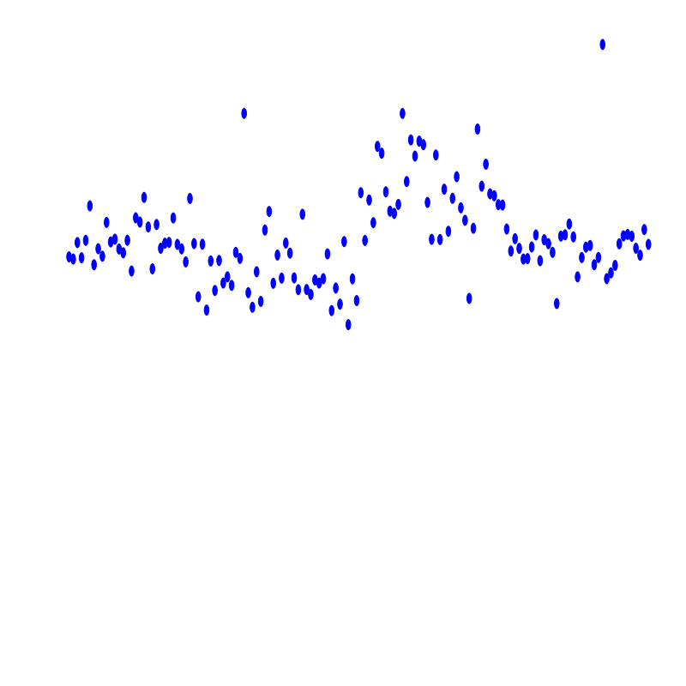
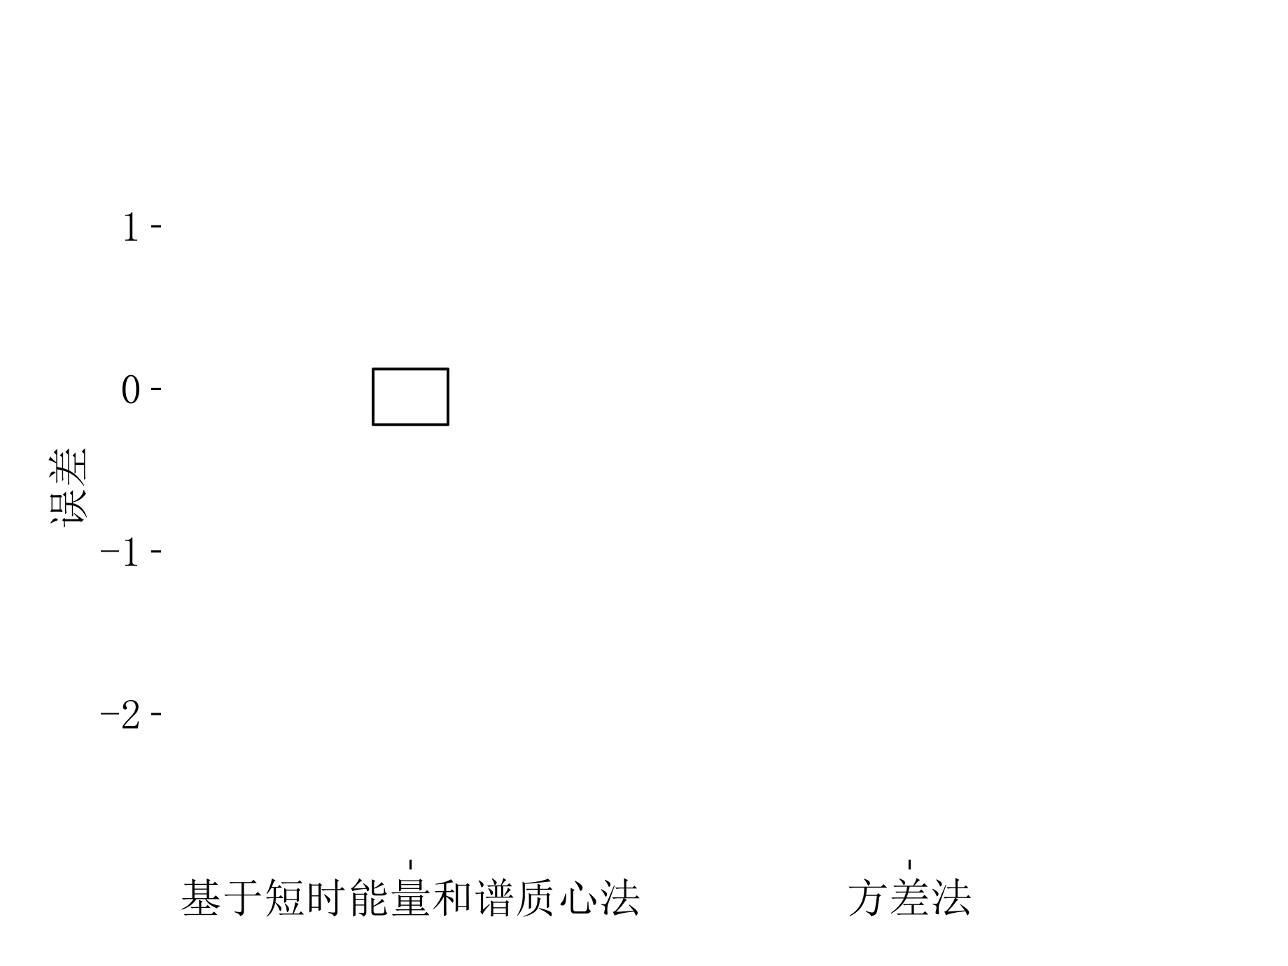
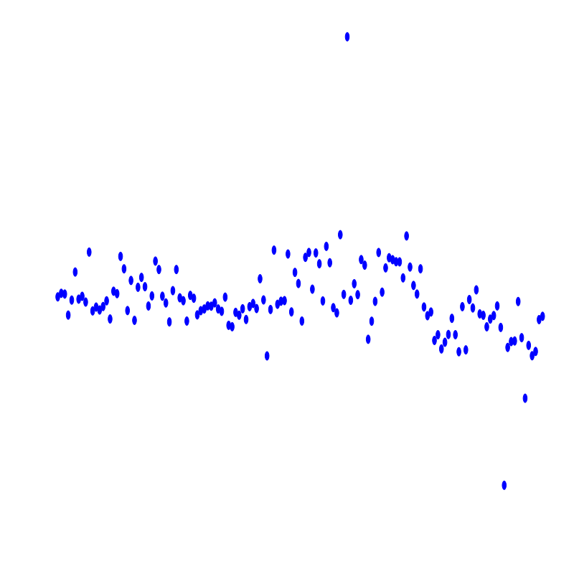
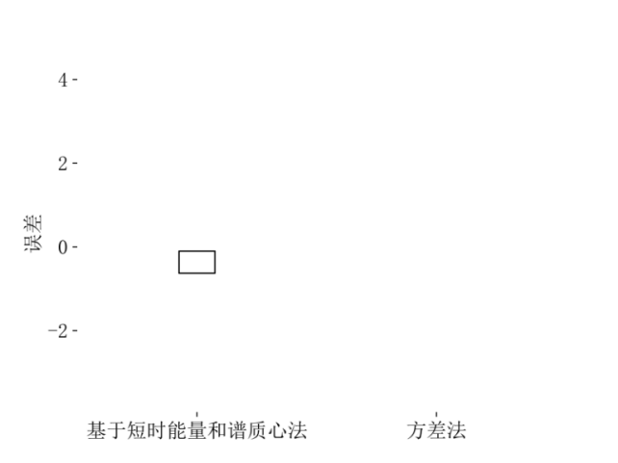
论文主要内容
(c) 基于双阈值法的端点检测法
实验结果：
Notes:
这是端点检测法的实验结果，开始和结束端点的参考值为用户记录，对比的方法为传统的方差法，分别计算两种方法计算得到的端点相较于参考值的误差。双阈值法和方差法计算的开始端点误差均值分别为0.26秒和0.38秒，结束端点误差均值分别为0.56秒和0.79秒，相较于方差法，开始端点时间误差降低了31.76%，结束端点时间误差降低了27.65%，经过假设检验方法得到两种方法计算的端点误差存在显著性差异。从误差箱线图可知，基于双阈值法检测的端点，存在更少的异常值，误差在0值附近波动。

Slide 13
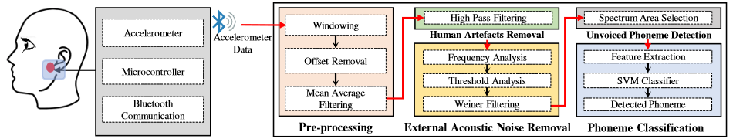
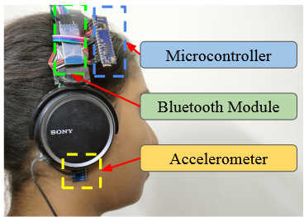
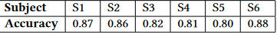
论文主要内容
二、面向耳戴式设备的唇语命令识别技术
唇语命令识别技术引言
有研究者在2021年将加速度计放置于颞下颌关节处检测唇语行为信号，从唇语行为信号中提取时域和频域特征在支持向量机分类器上研究了分类算法，在9个音素上达到了平均84%的个体无关模型分类准确率，但是该研究并没有公布数据集和代码，本文在复现过程中并没有达到相同的准确率，因此本文将耳戴式的唇语识别的研究重心转为个体模型的训练，并分析模型的泛化能力。
Notes:
第二部分为面向耳戴式唇语命令识别技术，耳戴式唇语识别设备的单传感器设置有轻便，佩戴舒适，隐私保护等优点，单传感器的设置同样限制了传感器采集的唇语信号信息量，给唇语命令识别带来了挑战。因为个体肌肉下颌结构之间的区别造成个体说话模式差异，这些差异反映在获取的行为信号中，显示为信号特征分布的差异，会对个体无关模型的建立形成挑战，目前相关方面的研究较少。

Slide 14
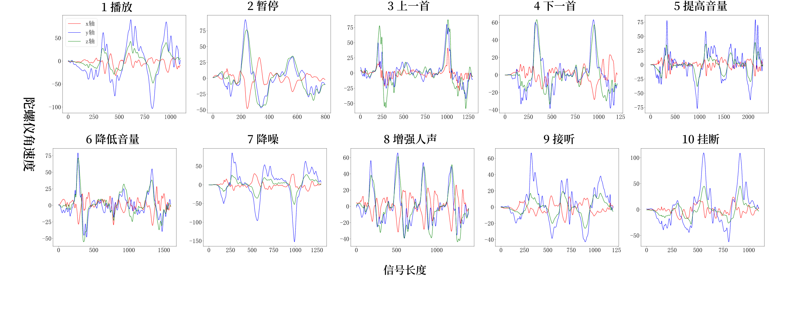
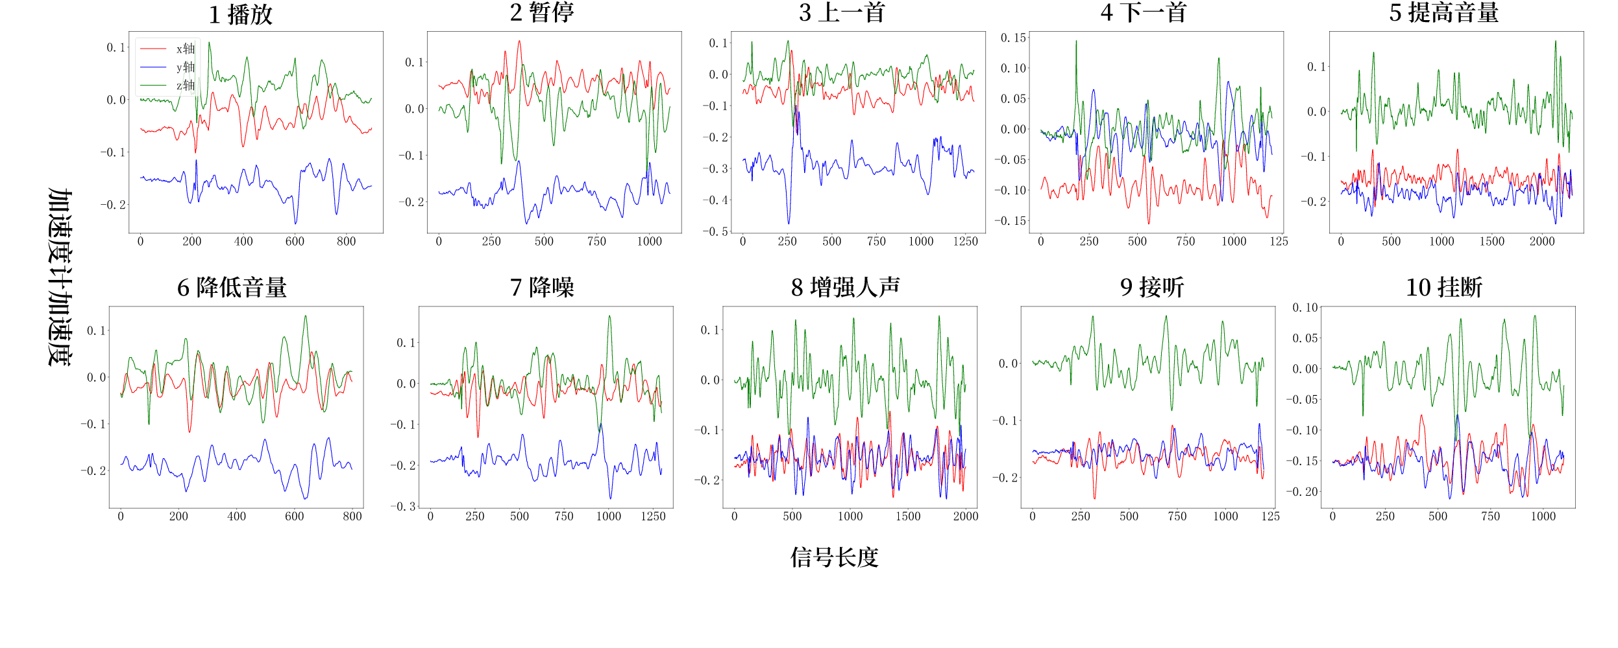
论文主要内容
二、面向耳戴式设备的唇语命令识别技术
2.1 数据集采集
唇语应用场景 | 唇语内容
音频播放 | “播放”
 | “暂停”
 | “上一首”
 | “下一首”
通用 | “提高音量”
 | “降低音量”
降噪耳机或助听器 | “降噪”
 | “增强人声”
接挂电话 | “接听”
 | “挂断”
Notes:
首先是肌肉关节运动信号数据集的采集，耳戴式的唇语识别建立的数据集为孤立的词语，选取的孤立词可以被应用于耳机交互领域。目前在唇语行为信号识别领域数据集研究不足，经过调研分析，已有的唇语行为信号识别研究都是使用不同设备记录舌头运动，在公开领域并没有记录唇语活动中关节和肌肉运动的数据集。数据集中涉及到的语料和应用场景如表中所示，10类唇语命令的时域图如图中所示。

Slide 15
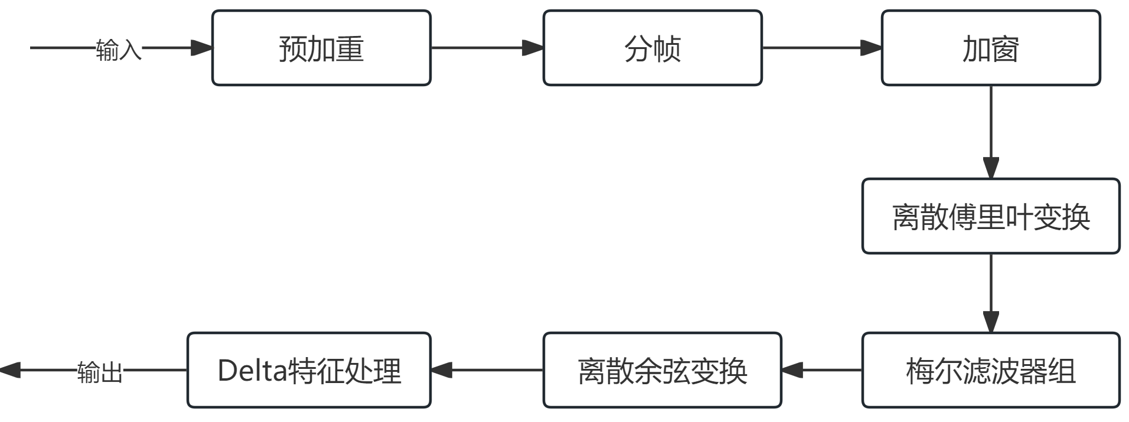
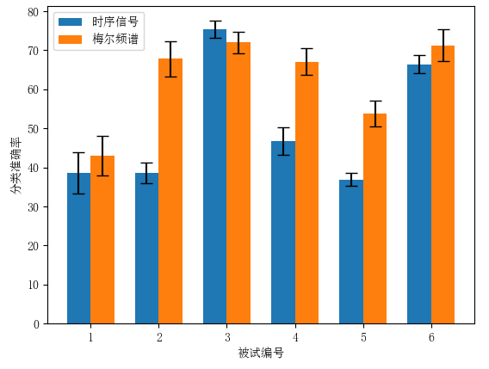
论文主要内容
二、面向耳戴式设备的唇语命令识别技术
数据预处理
2.2 特征提取方法验证
梅尔频谱只能处理单通道的数据，但是唇语行为信号包含加速度计和陀螺仪6轴数据，所以需要对时序信号每一轴生成梅尔频谱。将时序信号的每一轴分割成300帧，从每一帧提取出40个梅尔特征，特征根据时间对齐，将同一帧每一轴的梅尔特征组合在一起。
梅尔频谱特征提取方法
实验结果
梅尔频谱特征建立的模型分类平均准确率为62.5%，时序信号建立的模型分类准确率为50%。
预加重
梅尔滤波器组
分帧加窗
Notes:
唇语信号的原始时序信号有信息冗余的问题，直接使用时序信号进行唇语识别，模型处理速度慢，识别效果不佳，因此需要将时序信号转换到频域，从中提取特征进行识别。本文使用的是梅尔频谱特征提取法，需要对信号进行预加重，分帧，加窗，离散傅里叶变换，梅尔滤波器组等一系列处理，最终得到梅尔特征，使用到的主要公式如下。梅尔频谱只能处理单通道的数据，但是唇语行为信号包含加速度计和陀螺仪6轴数据，所以需要针对每一轴提取梅尔特征，然后组合在一起。实验结果表明，梅尔频谱特征建立的模型分类平均准确率为62.5%，时序信号建立的模型分类准确率为50%，梅尔频谱的模型平均分类准确率高于基于时序信号的模型12.5%，验证了特征提取方法的有效性。

Slide 16
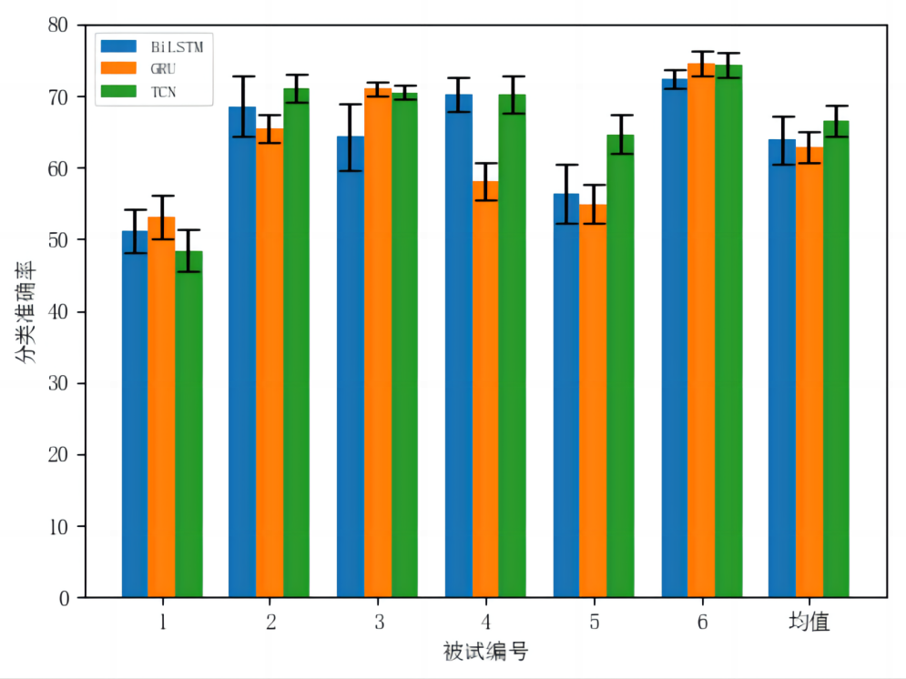
论文主要内容
二、面向耳戴式设备的唇语命令识别技术
2.3 基础模型对比实验
BiLSTM、GRU、TCN 对比实验结果
实验结果表明，TCN模型的分类准确率最高为66.6%，其次是BiLSTM模型，准确率均值为63.8%，最后是GRU模型，准确率均值为62.9%
数据增强
时域掩蔽 | 频域掩蔽
总样本数 | 训练集 | 验证集 | 测试集
2100 | 1512 | 168 | 420
基础模型
TCN | GRU | BiLSTM
Notes:
本节选择了三种基础模型进行个体模型的训练和分析，通过对比基础模型的分类准确率，选择最优的基础模型，在此基础上进行模型结构的优化，基础模型分别为TCN模型，GRU模型，BiLSTM模型。实验结果表明，TCN模型的分类准确率最高为66.6%，其次是BiLSTM模型，准确率均值为63.8%，最后是GRU模型，准确率均值为62.9%

Slide 17
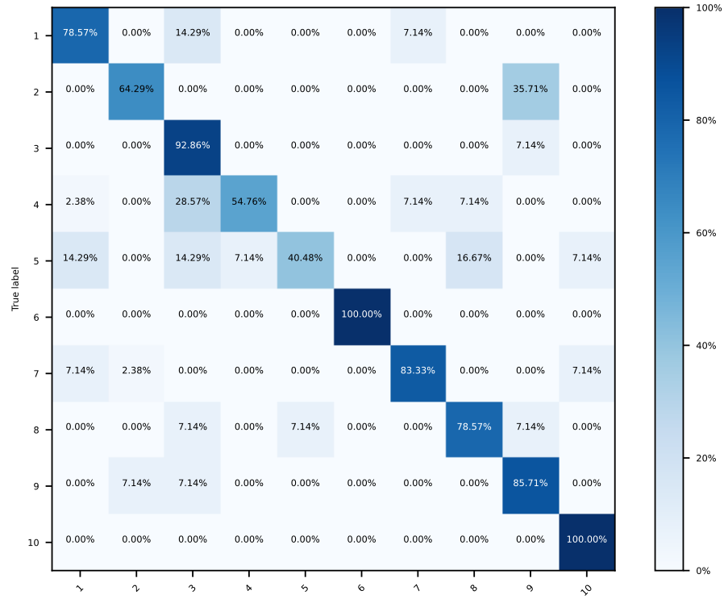
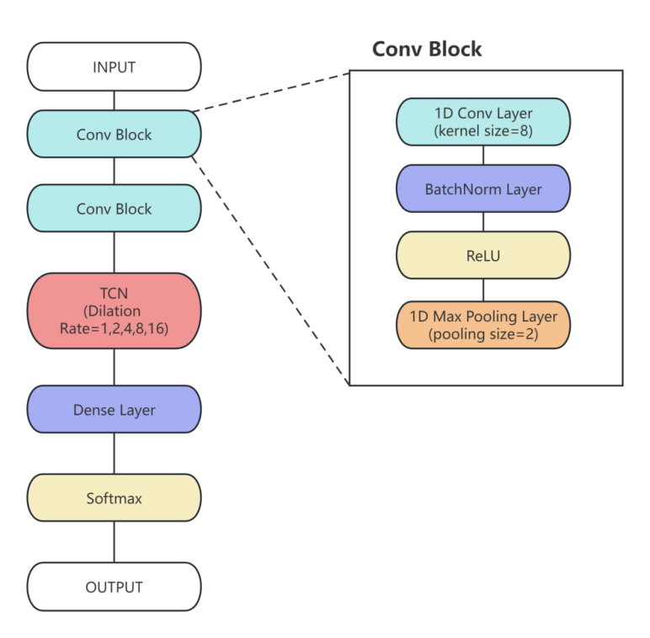

论文主要内容
二、面向耳戴式设备的唇语命令识别技术
2.4 模型结构的优化
混淆矩阵
模型结构
实验结果
Notes:
最优的基础模型的个体模型的分类准确率均值为66.5%，无法满足应用需求，因此需要在TCN模型的基础上，对模型结构进行优化，改善模型对于时序特征学习能力不足的问题。在TCN基础模型上加上了两层卷积结构，卷积结构中包括一层卷积层，一层批处理层，一层最大池化层，实验结果表明，个体模型的分类准确率均值为86%，方差为1.5%，相较于基础模型提升了20%。图中混淆矩阵为分类准确率最低的个体模型，该个体模型在测试集上的分类准确率为75%，识别错误率最高的词语有“降低音量”和“下一首”。

Slide 18
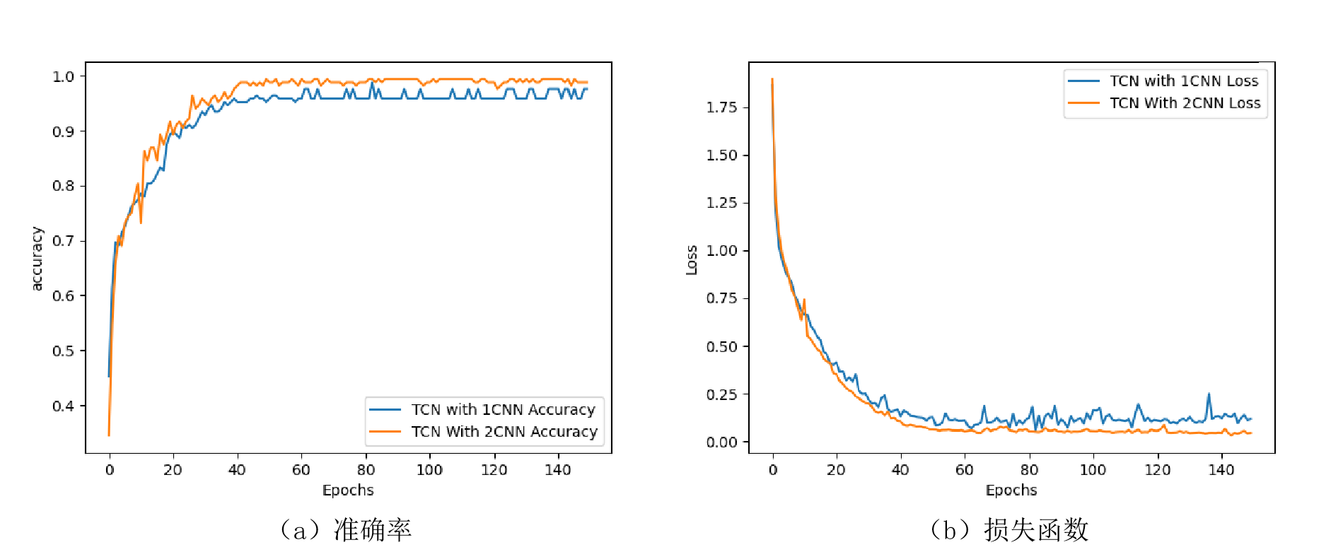
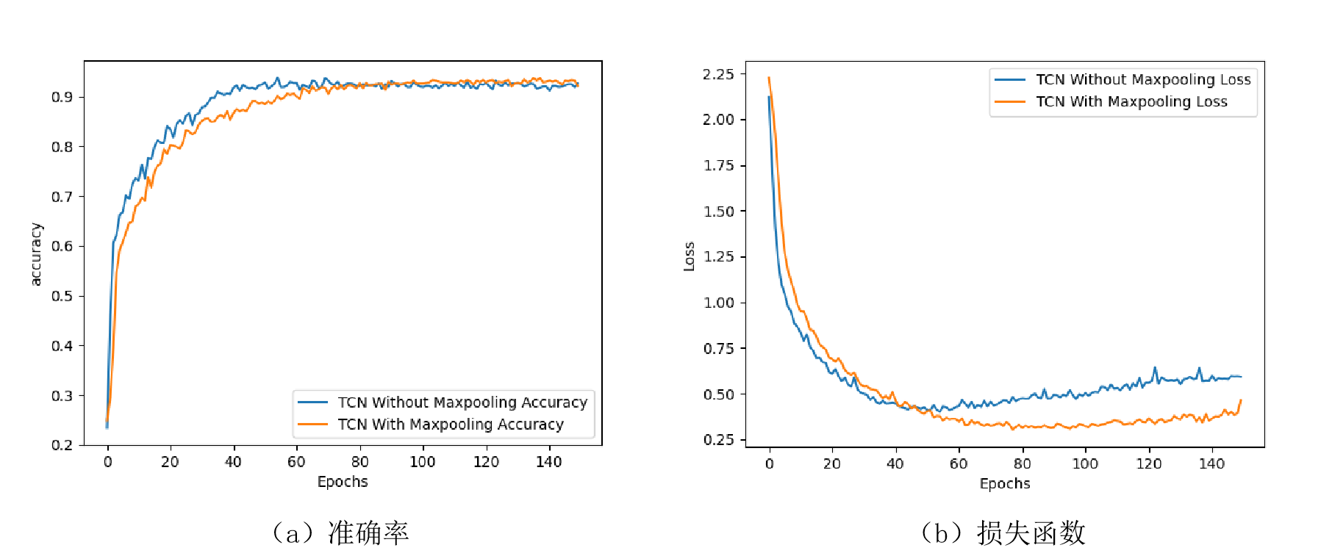
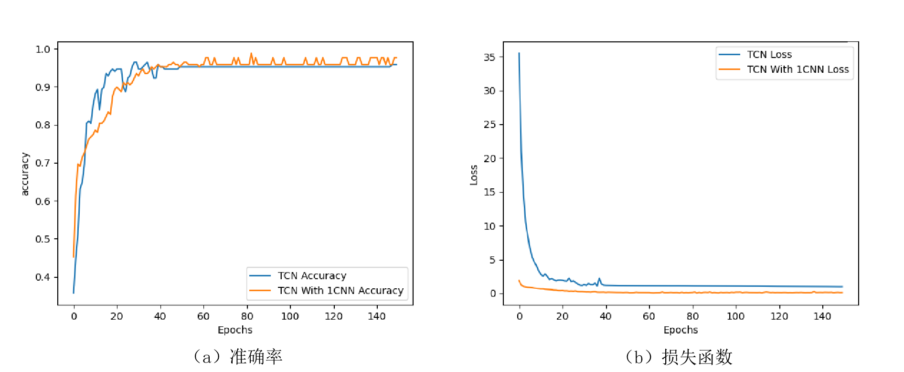
论文主要内容
二、面向耳戴式设备的唇语命令识别技术
有无第二层CNN层
2.5 消融实验
输入特征 | 网络结构 | 分类准确率
梅尔频谱特征（数据增强后） | TCN | 70.19% (±3.14%)
 | CNN+TCN | 80.26% (±1.96%)
 | 2CNN+TCN | 80.12% (±2.31%)
 | CNN+Maxpooling+TCN | 81.40% (±1.46%)
 | 2CNN+2Maxpooling+TCN | 83.48% (±1.50%)
有无最大池化层
有无第一层CNN层
Notes:
为了验证优化模型中各个结构的有效性，开展了消融实验，表中为各个网络结构的分类准确率。由卷积层和最大池化层组成的卷积结构，对分类准确率的提升明显，双层的卷积结构加上TCN模型具有最高的分类准确率，可以达到83.48%。图为各个网络结构训练过程中，验证集准确率和损失函数的变化曲线。

Slide 19
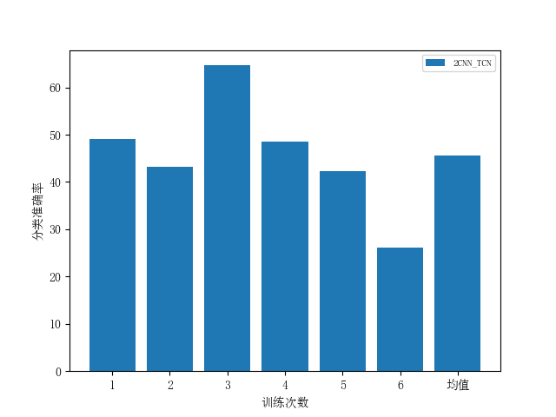
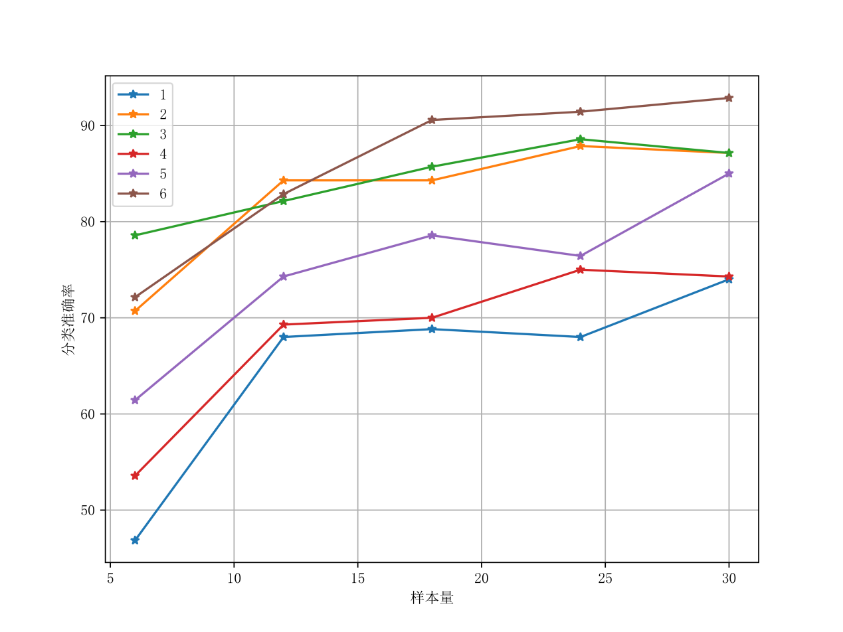
论文主要内容
二、面向耳戴式设备的唇语命令识别技术
2.6 模型泛化性能分析
实验结果
微调样本量分析
个体无关模型的平均分类准确率为45.66%，分类准确率最高为64.67%，最低26.19%。
实验结果表明，在新用户的样本量为每类30个样本时，平均分类准确率为83%。
Notes:
最后分析了模型的泛化性能，为了研究该问题，本文使用留一人法探究在已被训练完成的个体无关模型在新用户的数据上的表现，评估指标为分类准确率的平均值和方差。个体无关模型的平均分类准确率为45.66%，每次训练结果存在较大的差异，分类准确率最高为64.67%，最低为26.19%。为了提高个体无关模型的分类精度，本文使用少量个体样本重新训练模型的方法，并通过逐渐增加样本量探究微调个体无关模型需要的样本量。实验结果表明，在新用户的样本量为每类30个样本时，所有实验者作为新用户的分类准确率均上升到了接近个体模型的分类准确率，平均分类准确率为83%，与个体模型的平均分类准确率相差3%。

Slide 20
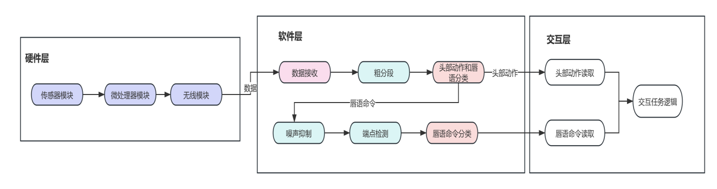
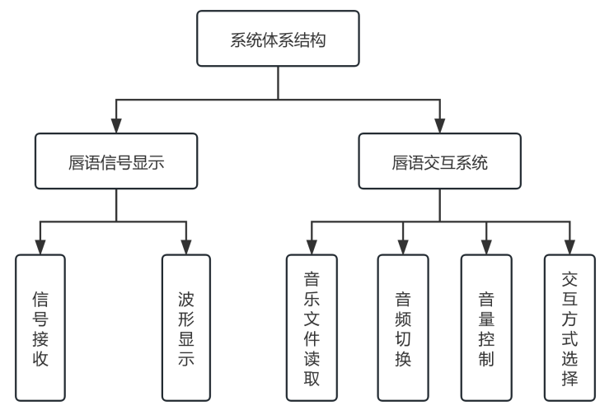
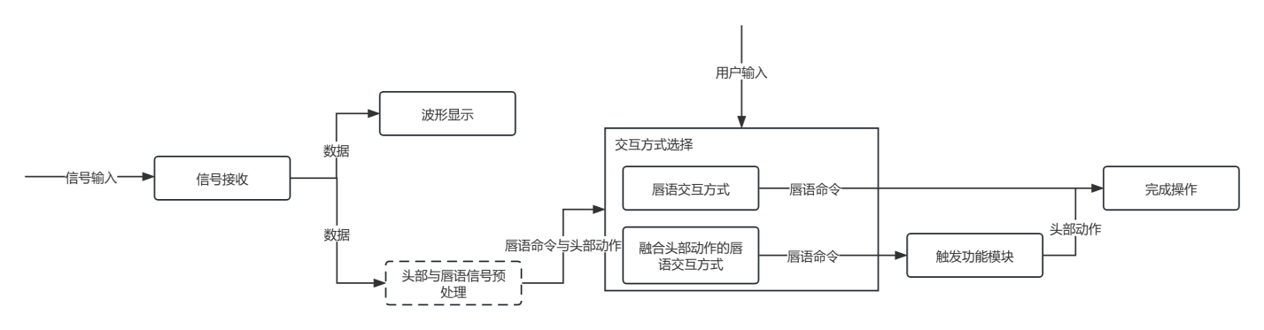
论文主要内容
三、融合行为的多模态唇语交互方法及原型系统
3.1 唇语交互原型系统整体架构
软件层
交互层信息流程
Notes:
第三部分为融合行为的多模态唇语交互方法及原型系统，这是唇语交互原型系统的整体架构，包含硬件层，软件层和交互层，软件层提供信号接收，波形显示，音频切换，音量控制等功能。交互层提供唇语交互方式和融合头部动作的唇语交互方法两种交互方法。

Slide 21
论文主要内容
三、融合行为的多模态唇语交互方法及原型系统
3.2 唇语交互方法
任务A，屏幕上显示一道选择题，参与者需要使用唇语命令播放一段文字录音，文字录音中包含选择题的答案，在听到选择题的答案时，参与者暂停文字录音，完成选择题。
任务B，屏幕上显示一道选择题，参与者初始会听到一段不同主题的文字录音，该录音不包含选择题的答案。参与者需要使用唇语命令切换到正确主题的文字录音，并在听到答案后，暂停录音，完成选择题。
任务C，屏幕上显示一道选择题，参与者初始听到的文字录音音量低，不足以听清选择题答案。参与者需要使用唇语命令提高音量至能听清答案，并在听到答案后暂停录音，完成选择题。
任务D，初始在参与者的耳机中会播放音乐，参与者会听到电话铃声，使用唇语命令接听电话后，听完电话录音后，参与者需要挂断电话。
统计量 | 脑力要求 | 时限要求 | 自我表现 | 努力程度 | 受挫感
平均值 | 17.22 | 37.22 | 37.22 | 36.67 | 37.22
最大值 | 50.00 | 70.00 | 75.00 | 75.00 | 65.00
最小值 | 0.00 | 10.00 | 0.00 | 5.00 | 0.00
方差 | 313.19 | 350.69 | 488.19 | 643.75 | 663.19
标准差 | 17.70 | 18.73 | 22.10 | 25.37 | 25.75
中值 | 15.00 | 30.00 | 35.00 | 25.00 | 50.00
统计量 | 易用性 | 易学性 | 使用意愿
平均值 | 3.22 | 3.44 | 3.33
最大值 | 5.00 | 5.00 | 5.00
最小值 | 2.00 | 2.00 | 2.00
方差 | 1.19 | 1.53 | 1.50
标准差 | 1.09 | 1.24 | 1.22
中值 | 3.00 | 4.00 | 3.00
Notes:
为了探究使用耳戴式设备进行唇语交互的交互体验，本文开展了交互实验，并使用NASATLX问卷和SUS可用性问卷评价了交互体验。从表中可知，参与者总体认为耳戴式的唇语交互方式的工作负担低，特别是脑力要求的评分低于其他条目的评分，这表明该交互方式中设计的唇语命令无需参与者背诵或思考，不会给参与者带来脑力负担。参与者对于各个条目评分的标准差在20上下波动，且评分的最大值和最小值差值最大为75，这表明参与者对于耳戴式交互方式的评价存在个体偏好。
参与者对于耳戴式交互方式的易用性，易学性，使用意愿评分平均值都在中等，即参与者对于该种交互方式没有表示出明显的喜恶。参与者对于交互方式的易学性的评分的平均值和中值都是最高的，表明参与者认为该种交互方式是容易学习的。通过后续的访谈可知，影响参与者对于耳戴式唇语交互方法使用意愿的主要原因是交互方法需要参与者保持相对慢的语速和夸张的口型，如果在这一点上有所改善，参与者对于耳戴式唇语交互方式的使用意愿会有所提升。综上所述，参与者对于耳戴式的唇语交互方式是可接受的，但是在交互上的一些细节上需要持续提升和优化。

Slide 22
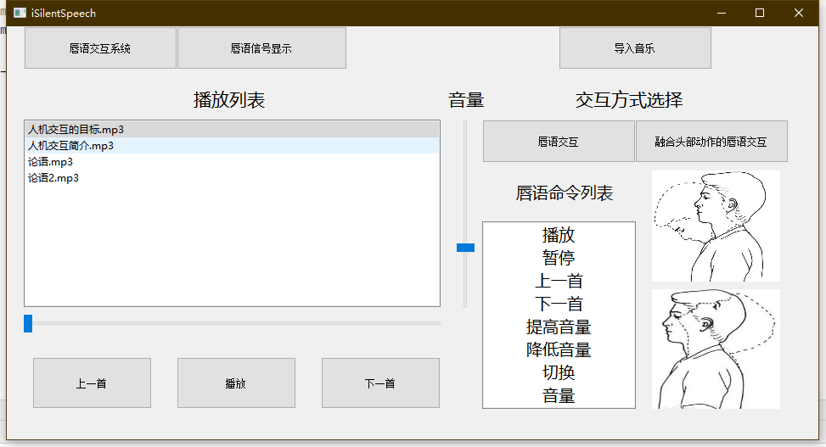
论文主要内容
三、融合行为的多模态唇语交互方法及原型系统
3.2 融合头部动作的多模态唇语交互方法
唇语命令 | 触发场景 | 头部动作 | 具体操作
切换 | 音频切换 | 抬头 | 播放列表切换到当前播放音频的上一个音频。
 |  | 低头 | 播放列表切换到当前播放音频的下一个音频。
音量 | 音量控制 | 抬头 | 音量提高一格。
 |  | 低头 | 音量降低一格。
应用场景 | 融合头部动作的唇语命令 | 纯唇语命令
音频播放 | “播放” | “播放”
 | “暂停” | “暂停”
音频切换 | “切换” | “上一首”
 |  | “下一首”
音量控制 | “音量” | “提高音量”
 |  | “降低音量”
接挂电话 | “接听” | “接听”
 | “挂断” | “挂断”
Notes:
为了解决唇语交互方法中相似词容易误识别的问题，开发了融合头部动作的多模态唇语交互方法。融合头部动作的唇语命令表与唇语命令表的不同之处在于音频切换和音量控制两个场景，融合头部动作的唇语命令表中“切换”替代了“上一首”和“下一首”，“音量”替代了“提高音量”和“降低音量”。在该唇语交互方法中，唇语作为一个触发模态，开启对应的功能模块，在功能模块中，音频切换的“上下”，音量的“高低”由头部动作进行选择。唇语交互系统的界面如图所示。

Slide 23
3
总结与展望
Notes:
以上是论文的主要工作和内容

Slide 24
总结与展望
一、总结
1
设计了一种耳戴式的唇语识别设备，用于采集唇部的行为信号，从信号中提取特征分类头部行为信号和唇语行为信号，然后基于谱减法完成对唇语行为信号的噪声抑制，最后使用双阈值法进行端点检测，得到经过处理后的唇语信号。经实验验证，头部动作和唇语信号的分类准确率能达到97%，噪声抑制后的信号信噪比提高21.85%，双阈值法相较于传统方差法，开始端点时间误差降低了31.76%，结束端点时间误差降低了27.65%。
2
本文构建了一个孤立唇语命令的数据集，在该数据集上研究了梅尔频谱特征提取方法，并基于梅尔频谱特征的基础模型进行个体模型的训练和分析，然后对模型结构进行优化，通过消融实验验证优化模型架构，最后实验分析了模型的泛化性能。经实验验证，在TCN模型上优化的个体模型的分类准确率可以达到86%，通过使用个体数据集对个体无关模型进行微调，可以得到为每个类别添加30个样本，模型的平均分类准确率将上升至83%，与个体模型的分类准确率只相差3%。
3
基于耳戴式的唇语识别技术，面向耳机交互领域，设计并实现了一种融合头部姿态的多模态交互方法，并开发了一个唇语融合头部姿态的交互原型系统。具体地，基于上述研究内容，面向音频播放、接挂电话、音量控制等多个应用场景，以唇语作为触发模态，头部姿态完成具体操作选择，设计了一种低负担，自然的多模态交互方法。

Slide 25
总结与展望
二、展望
1
研究唇语行为信号和其他干扰信号的区分。
2
研究运动伪影对于唇语信号的干扰。
3
收集更广泛唇语语料以开发通用的个体无关的唇语识别模型。
4
交互方法中支持更多的头部姿态选项。
Notes:
1）研究唇语行为信号和其他干扰信号的区分。人体其他行为信号例如步行，身体动作，手势等也会影响唇语信号的检测，需要研究这些信号的时域及频域特征分布，解决唇语活动中其他噪声干扰的问题。
2）研究运动伪影对于唇语信号的干扰。本文主要研究了在无运动伪影状态下唇语信号的分类。对于用户在运动状态下同时使用唇语命令进行交互的问题，需要进行运动伪影的预处理，从中分离出唇语命令信号，然后对分离后的唇语命令的分类问题进行进一步研究。
3）收集更广泛唇语语料以开发通用的个体无关的唇语识别模型。本文的唇语数据集涉及到的词汇类型较少，场景也较为单一，唇语识别的个体无关模型目前需要用户的部分数据进行自适应训练才能达到较好的识别效果。数据集中的语料类型和使用场景都可以进一步扩展，可以优化唇语识别的特征提取方法及模型结构设计，发现唇语行为信号中个体无关的特征，开发通用的唇语识别方法，并支持用户在使用设备前进行个性化调整。
4）交互方法中支持更多的头部姿态选项。本文研究的融合头部姿态的交互方法支持低头和抬头两种头部姿态交互，然而头部包含多个自由度的选项，将其与唇语识别方法相结合，可以实现更多交互场景的细粒度交互。

Slide 26
4
评审意见
Notes:
第四部分是评审问题
主要为修改建议和提问
对于论文修改建议，我已经进行了相应修改。
这里主要回答一下提问。

Slide 27
评审意见
1.建议对3.2节耳戴式设备唇语系统设计中的硬件设计进行丰富，阐述其概念设计、原理设计、元器件选型和软件的设计等相关内容，使其更为完整
针对第1条修改意见，对3.2节中耳戴式唇语识别设备硬件设计进行了丰富，在3.2节中补充了设备电路原理图，补充了元器件选型表，并在第五章阐述了相关软件设计。
2.对5.3节iSilentSpeechEarable 原型系统设计进行完善，补充系统体系结构，功能组成，信息流程等相关设计。
针对第2条修改意见，5.2.1小节介绍了耳戴式交互系统包含硬件层，软件层和交互层的整体架构。在5.3小节补充论述了原型系统交互层整体体系结构，并介绍了原型系统的主要功能。在5.3小节补充论述了原型系统中信息流程。
3.在实际使用过程中，如果被试者头部动作和唇语命令同时作用时，如何根据采集的信号对两种行为进行区分？
针对第3条修改意见，在实际使用中，如果被试被试者头部动作和唇语命令同时作用时，需要根据频域和时域特征将头部动作和唇语命令进行分离，对于具体的分离方法和分离效果的评价有待于进一步研究，在第69页补充了对于研究工作的展望。

Slide 28
评审意见
4.第三章采用双阈值法检测开始和结束端点时，所选取的阈值是多少？有何依据？
针对第4条修改意见，采用双阈值法检测开始和结束端点，所使用的阈值计算法为根据特征序列进行动态估计，计算序列的直方图，对直方图进行平滑处理，根据直方图的局部最大值和第2大的局部最大值，计算出相应阈值。
5.第四章消融实验部分，表4-2中显示2CNN+TCN的分类准确率要低于1CNN+TCN，为何最终的模型还是选用了2CNN？
针对第5条修改意见，最终的模型结构选择2CNN的理由是：虽然2CNN+TCN的网络结构分类准确率低于CNN+TCN的网络结构的分类准确率，但是在CNN层与Maxpooling层组合使用时，2CNN+2Maxpooling+TCN的分类准确率为83.48%，CNN+Maxpooling+TCN的分类准确率为81.40%，CNN+2Maxpooling+TCN的分类准确率高于CNN+Maxpooling+TCN的分类准确率2.08%，因此最终的模型结构仍旧选用了2CNN的结构。
6.实验过程中，个体无关模型的训练以及推理所需的时间分别是多少？
针对第6条修改意见，在总样本量为2100条数据的个体数据集上，个体模型的训练时间为300.78秒，在总样本量为9800条数据的个体数据集上，个体无关模型的训练时间为3411.41秒，使用每类添加30个个体样本对个体无关模型进行微调的训练时间仅为36.87秒。在420个样本上计算了模型的平均推理时间，个体模型的平均推理时间为25.22微秒，方差为2.3微秒，个体无关模型的平均推理时间为24.97微秒，方差为2.15微秒。论文第56页补充了模型训练时间和推理时间相关内容。

Slide 29
评审意见
7. 论文写作部分还存在一些问题：
1）图中文字字体太小，例如图3-2，图3-6，图4-3等；图3-5缺少坐标轴单位，等等。
2）文字表述部分：例如第18页“主机收到的数据为3轴加速度计，3轴陀螺仪和1列采样率”；第29页“本次实 验实验目的主要有三个实验目的”等
3）标点符号使用不规范，好多该用顿号的地方用了逗号，该用句号的地方用了逗号等。第39，47，48，56等 页面留了大段空白。
针对第7条修改意见中第（1）条意见，修改了图3-2、图3-6、图3-7、图3-8、图3-9、图3-14字体大小，在图3-6、图4-2、图4-3中添加了坐标轴单位。
针对第7条修改意见中第（2）条意见，将第18页“主机收到的数据为3轴加速度计，3轴陀螺仪和1列采样率”修改为“主机收到的信号为3轴加速度计信号，3轴陀螺仪信号和采样率，共7列数据”，将第29页“本次实验实验目的主要有三个实验目的”修改为“本次实验主要有三个实验目的”。
针对第7条修改意见中第（2）条意见，检查了论文中标点符号使用的问题，将第1页、第4页、第57页等多处并列关系的词语间的逗号改为了顿号，将论文中句子结束后的标点符号改为了句号，调整了第39，47，48，56等页面的大段空白。

Slide 30

感谢各位评审老师的
批评指正
合作QQ： 243001978

